Slide 1
Mire jó egy mélységkamera?

Slide 2
Kinect 2+Unity
Kinect 2 SDK
https://www.microsoft.com/en-us/download/details.aspx?id=44561
Kinect Unity Pro packages
https://developer.microsoft.com/en-us/windows/kinect/tools
Unity 4-hez készült, de az újabb verziókkal is működik

Slide 3
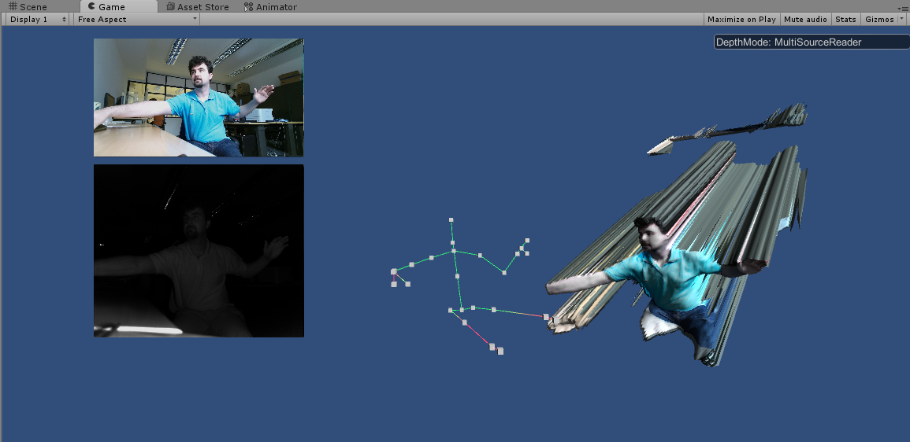
Kinect 2+Unity
Új project, importáljuk a Unity csomagot
Másoljuk az assetek közé a mellékelt jeleneteket
Próbáljuk ki: Assets/KinectView/MainScene

Slide 4
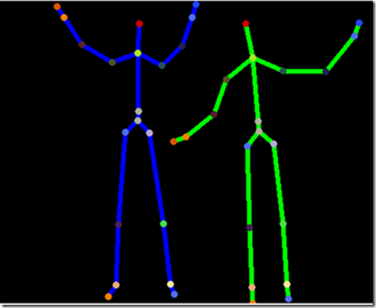
Skeleton tracking
Visszaadja a detektált játékos jointjainak térbeli pozícióját

Slide 5
1. feladat: Kinect-vezérelt csontváz
A játékos és a modell csontváza nem feltétlenül ugyanakkora
Ha csak szimplán beállítjuk a pozíciót, szétcsúszhat a csontváz
Inverz kinematika
Update: pozíciók frissítése
transform.position = skeletonTracker.getJoint(Kinect.JointType.SpineBase, body).position;
rightHandObj = skeletonTracker.getJoint(Kinect.JointType.HandLeft, body);
leftHandObj = skeletonTracker.getJoint(Kinect.JointType.HandRight, body);
rightFootObj = skeletonTracker.getJoint(Kinect.JointType.FootLeft, body);
leftFootObj = skeletonTracker.getJoint(Kinect.JointType.FootRight, body);

Slide 6
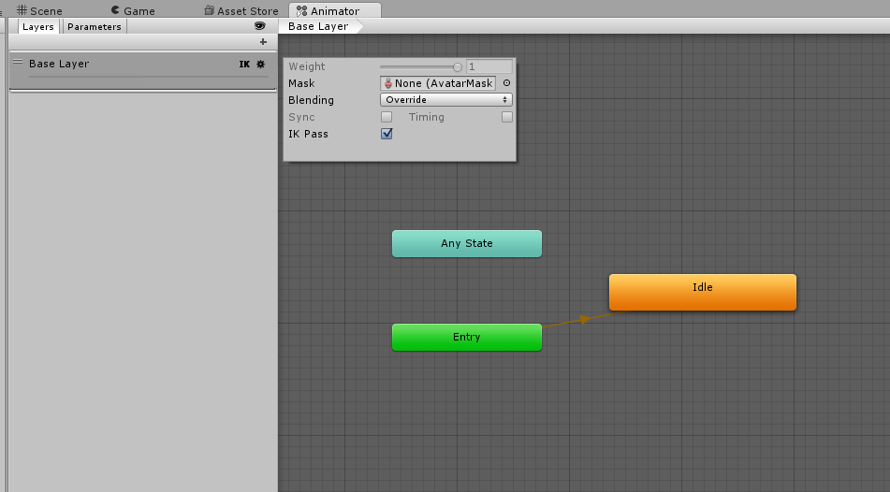
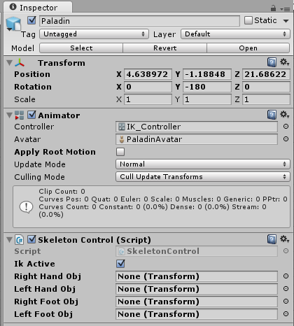
Inverz kinematika
Új Animation Controller: IK_Controller
IK bekapcs
Állítsuk be az új controller a paladinnak

Slide 7
Inverz kinematika
void OnAnimatorIK() {
if (animator) {
if (ikActive) {
if (rightHandObj != null) {
animator.SetIKPositionWeight(AvatarIKGoal.RightHand, 1);
animator.SetIKPosition(AvatarIKGoal.RightHand, rightHandObj.position); // amit a Kinect visszaadott
}
if (leftHandObj != null) {
animator.SetIKPositionWeight(AvatarIKGoal.LeftHand, 1);
animator.SetIKPosition(AvatarIKGoal.LeftHand, leftHandObj.position); // amit a Kinect visszaadott
}
if (rightFootObj != null) {
animator.SetIKPositionWeight(AvatarIKGoal.RightFoot, 1);
animator.SetIKPosition(AvatarIKGoal.RightFoot, rightFootObj.position); // amit a Kinect visszaadott
}
if (leftFootObj != null) {
animator.SetIKPositionWeight(AvatarIKGoal.LeftFoot, 1);
animator.SetIKPosition(AvatarIKGoal.LeftFoot, leftFootObj.position); // amit a Kinect visszaadott
}
}
// ha nincs IK
else {
animator.SetIKPositionWeight(AvatarIKGoal.RightHand, 0);
animator.SetIKRotationWeight(AvatarIKGoal.RightHand, 0);
animator.SetLookAtWeight(0);
}
}
}

Slide 8
2. feladat: Kinect egér (free camera)
Ötlet: legyen egy „nyugalmi zóna”, ahol nem irányítjuk a kamerát
Az ettől való távolság függvényében mozgassuk a kamerát
Update:
Vector3 center = spineMidPos.position + rightHandCalmZone;
axisHorizontal = getDist(center, rightHandPos.position, new Vector3(1, 0, 0));
axisVertical = -getDist(center, rightHandPos.position, new Vector3(0, 0, 1));
axisMouseY = getDist(center, rightHandPos.position, new Vector3(0, 1, 0));
Input.GetAxis mintájára:
public float GetAxis(string axis) {
switch(axis) {
case "Mouse X": return axisHorizontal;
case "Vertical": return axisVertical;
case "Mouse Y": return axisMouseY;
default: return 0;
}
}

Slide 9
2. feladat: Kinect egér (free camera)
Freeview kamera script:
void Update () {
…
float moveSpeedCurr = moveSpeed;
float dt = Time.deltaTime;
Vector3 move = new Vector3(0,0,0);
if (Input. KinectInput.GetAxis ("Horizontal") < 0) {
move = move + new Vector3(-1,0,0)
* Mathf.Abs(KinectInput.GetAxis("Horizontal"));
}
…

Slide 10
Gyors prototípus mozgásfelismeréshez: FAAST
Flexible Action and Articulated Skeleton Toolkit
http://projects.ict.usc.edu/mxr/faast/
Akadémiai demo program (University of Southern California), Kinect mozdulatok gyors összekattintgatására
Feltételek az ízületek pozíciójára, sebességére stb.
Operációs rendszer eseményeket generál (pl. billentyűlenyomás)
Nem kell módosítani a játékunkat, elég ha ez fut a
háttérben

Slide 11
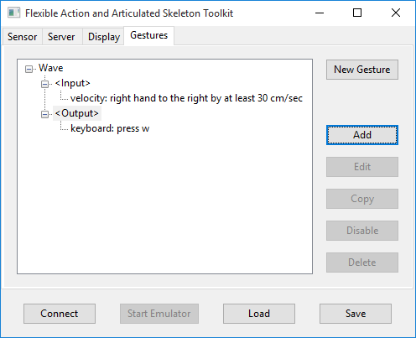
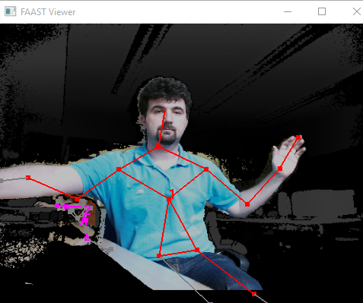
Gyors prototípus mozgásfelismeréshez: FAAST

Slide 12
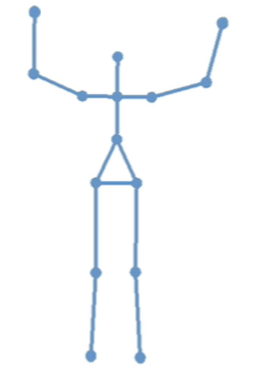
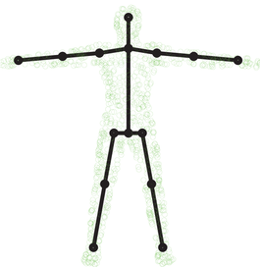
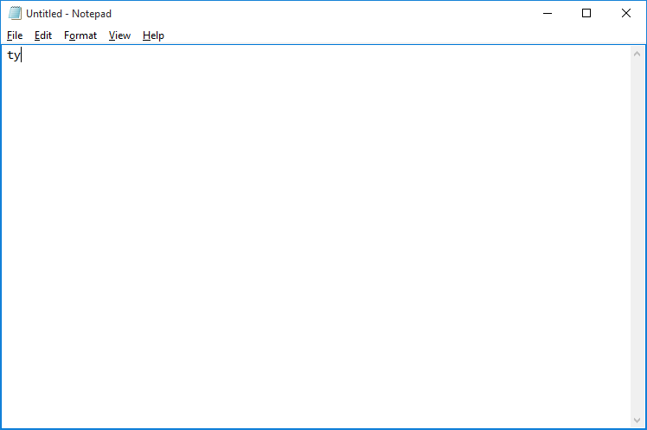
Házi feladat
YMCA szövegszerkesztő FAAST-tal
Ha egy betűkre hasonlító testtartást detektálunk, generáljunk egy neki megfelelő billentyűlenyomást

